Slide 1
Didikids Parc
GUIDE DE L'AGENT D'ACCUEIL
Tout ce que vous ferez au comptoir, écran par écran
Formation interne · Équipe d'accueil
Notes:
Guide destine aux agents d'accueil. Le gerant a sa propre formation.

Slide 2
Votre journée en trois gestes
Ce guide couvre exactement ces trois situations
1
2
3
Un enfant arrive
Un nouveau client s'inscrit
Vous appelez les parents
Il pose sa carte, vous lisez la couleur de l'écran. C'est tout.
Vous créez sa fiche, vous lui donnez une carte, vous encaissez. Vous faites tout, seul.
Abonnements qui se terminent et anniversaires à venir, avec le message déjà écrit.
Notes:
Annoncer le plan : les entrees, l'inscription, les relances.

Slide 3
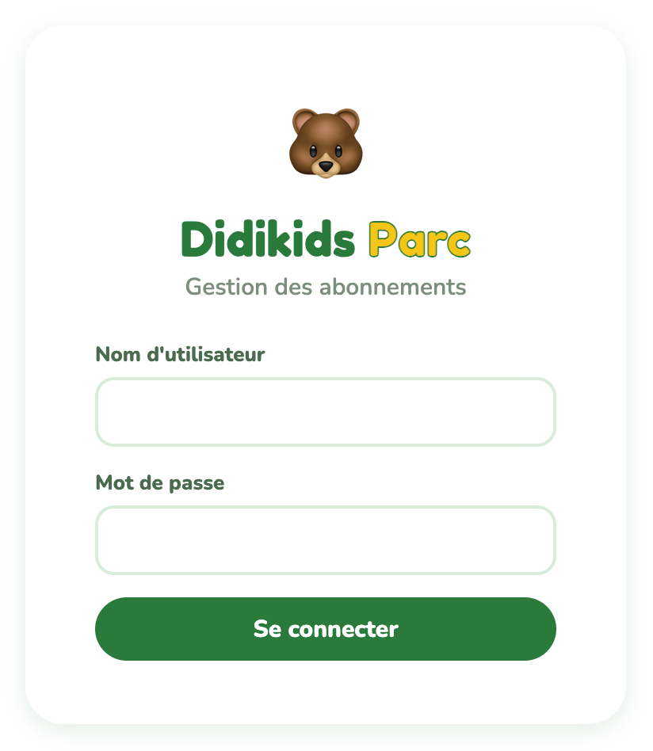
Se connecter
Votre compte est personnel
1
Ouvrez le logiciel
Double-cliquez sur l'icône « Didikids Parc » du Bureau. Une fenêtre noire s'ouvre : ne la fermez jamais.
RÈGLE IMPORTANTE
Ne prêtez votre compte à personne, même à un collègue, même cinq minutes.
Chaque entrée validée et chaque encaissement portent votre nom.
C'est votre protection : personne ne pourra vous reprocher l'erreur d'un autre.
2
Saisissez vos identifiants
Votre nom d'utilisateur et votre mot de passe, remis par le responsable.
3
L'écran d'accueil s'ouvre
Vous êtes prêt à recevoir les enfants.
Notes:
Insister sur le compte personnel des le debut.

Slide 4
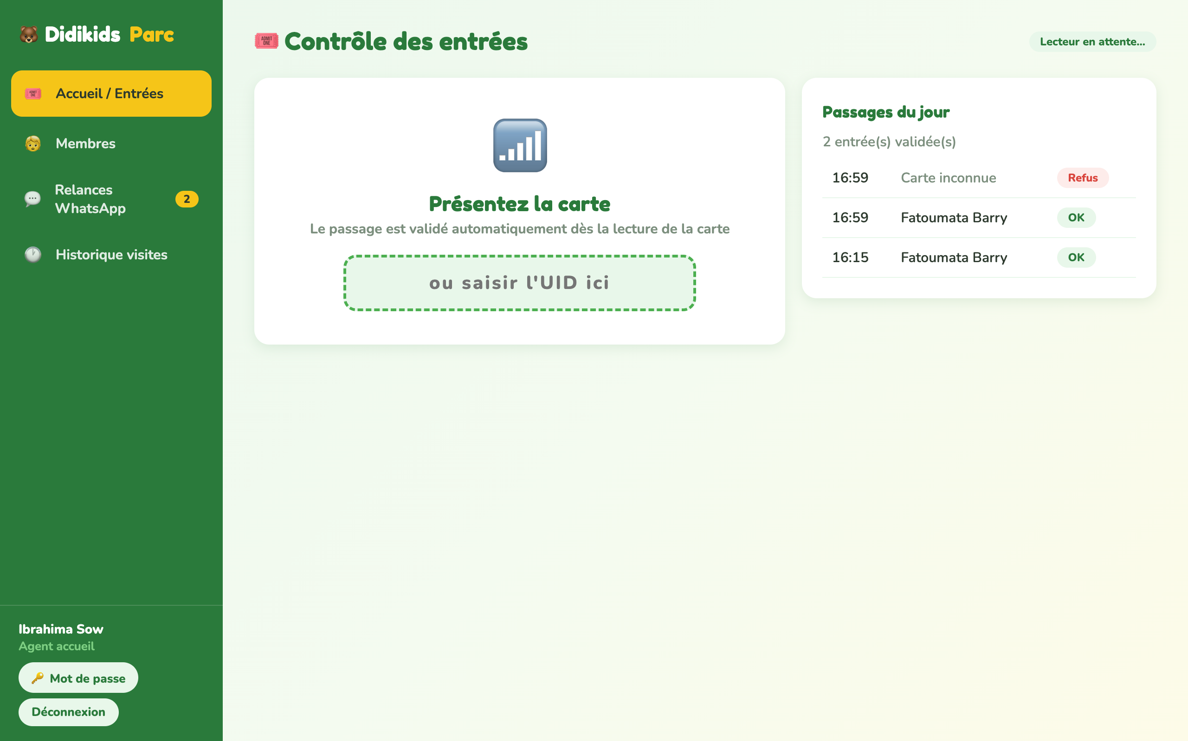
L'écran d'accueil
Voici l'écran devant lequel vous passerez la journée
1
1
Le menu à gauche
3
Vos quatre pages. Si un menu manque, c'est normal : chacun voit ce qui le concerne.
2
2
La zone de lecture
Le curseur y reste tout seul. Ne cliquez nulle part, posez la carte.
3
Les passages du jour
Qui est entré, à quelle heure.
Notes:
Montrer le vrai ecran en parallele si possible.

Slide 5
Valider une entrée
Le geste que vous répéterez cent fois par jour
1
L'enfant pose sa carte
2
Le logiciel répond
3
Vous lisez la couleur
sur le lecteur du comptoir
en moins d'une seconde, avec un son
vert = il entre · rouge = il n'entre pas
Vous n'avez rien à taper. Rien à cliquer.
Si le lecteur ne répond pas, tapez le numéro de la carte à la main dans le champ, puis appuyez sur Entrée.
Notes:
Faire pratiquer le geste a chacun.

Slide 6
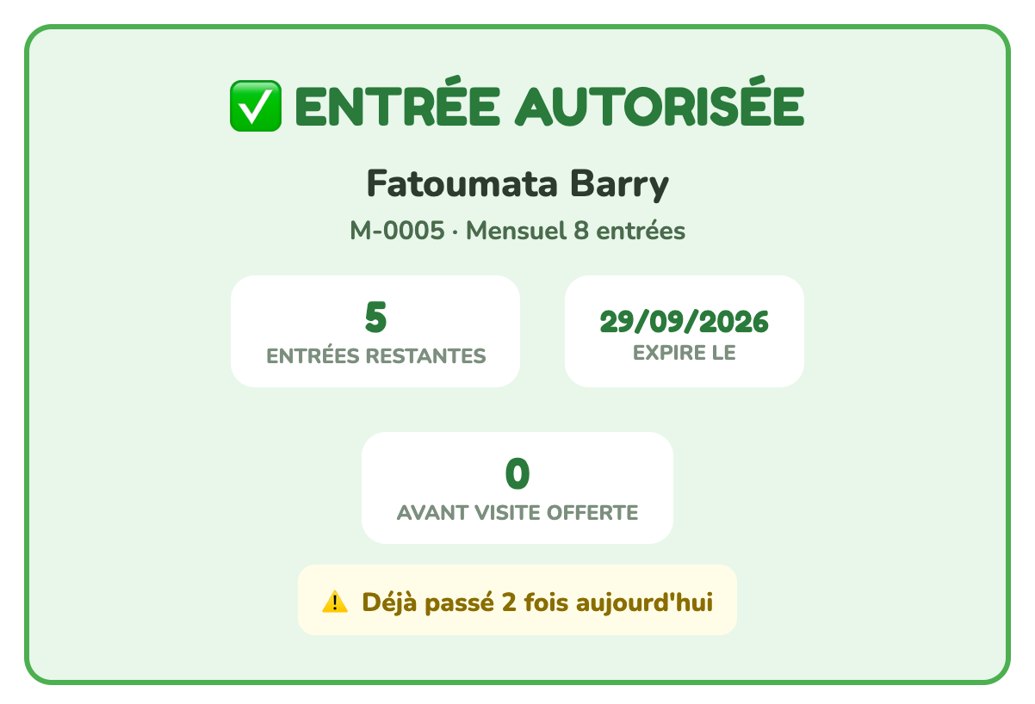
L'écran vert : l'enfant peut entrer
Quatre informations à lire avant de le laisser passer
1
Le nom
Vérifiez que c'est bien l'enfant devant vous.
1
2
2
L'abonnement
3
4
Le forfait dont il dispose.
3
Les entrées restantes
S'il n'en reste qu'une, prévenez le parent.
4
La date d'expiration
Si la date approche, proposez le renouvellement.
« Déjà passé 2 fois » : vérifiez que ce n'est pas une erreur
Notes:
Le compteur 'avant visite offerte' n'apparait que si la fidelite est activee.

Slide 7
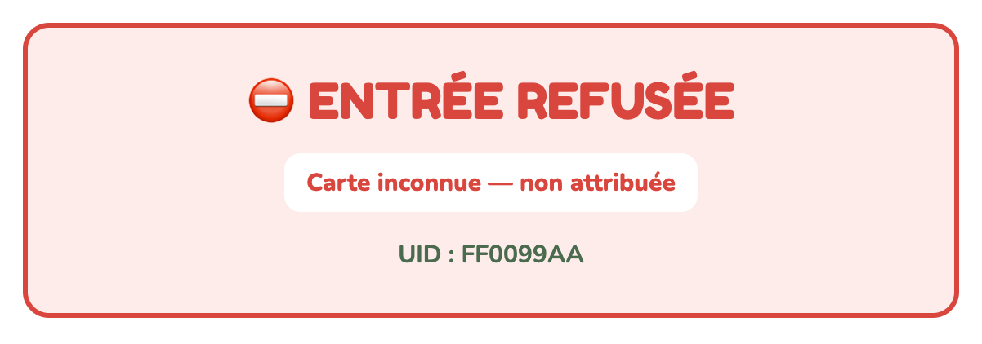
L'écran rouge : l'enfant ne peut pas entrer
Le motif est toujours écrit — lisez-le au parent, il comprendra
CE QUI S'AFFICHE
CE QUE ÇA VEUT DIRE
Carte inconnue
Elle n'est enregistrée sur aucun enfant
Carte bloquée
La carte a été déclarée perdue
CE QUE VOUS FAITES
Carte inconnue : Créez la fiche et donnez-lui la carte
Abonnement expiré le ...
La date de fin est dépassée
Carte bloquée : Le parent doit utiliser la nouvelle
Vendez un nouvel abonnement
Plus d'entrées disponibles
Le forfait est terminé
Vendez un nouvel abonnement
Aucun abonnement actif
L'enfant n'a rien en cours
Vendez un abonnement depuis sa fiche
Ne laissez jamais entrer un enfant refusé sans prévenir le responsable.
Notes:
Les trois derniers cas se resolvent par une vente : voir les slides suivantes.

Slide 8
La visite offerte
Le logiciel récompense les enfants fidèles tout seul
VISITE OFFERTE !
VOTRE RÔLE
Annoncez-le au parent avec le sourire :
« Aujourd'hui c'est offert, c'est la 11e visite d'Aminata ! »
C'est un moment qui fidélise le client.
Toutes les 10 visites payantes, la 11e visite est gratuite.
Le logiciel compte tout seul et n'entame pas le forfait de l'enfant.
Notes:
Le seuil est reglable par le responsable.

Slide 9
Inscrire un nouvel abonné
Quatre étapes, deux minutes, sans avoir besoin du gérant
1
2
3
4
Créer sa fiche
Lui donner une carte
Encaisser
Il entre
Les quatre écrans suivants montrent exactement ce que vous verrez.
Notes:
C'est le coeur du guide : l'agent doit pouvoir le faire seul.

Slide 10
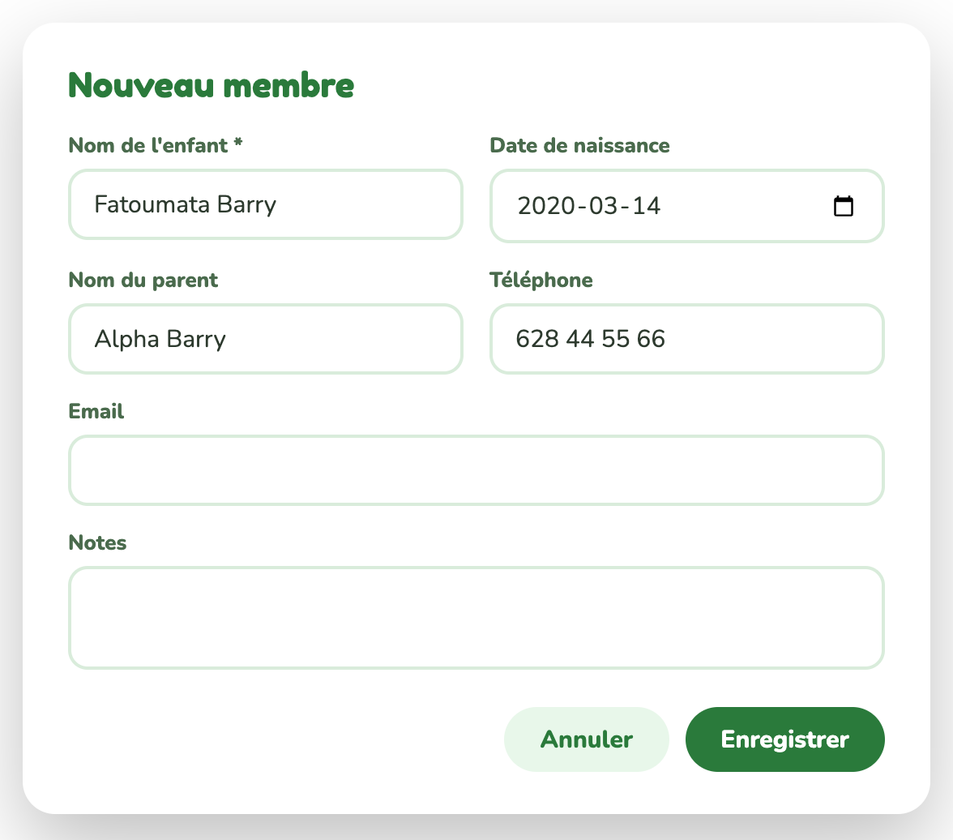
Étape 1 — Créer la fiche
Menu « Membres » puis le bouton jaune « + Nouveau membre »
1
Le nom de l'enfant suffit
C'est le seul champ obligatoire.
1
2
2
La date de naissance
3
C'est elle qui fera apparaître l'enfant dans les anniversaires à proposer.
3
Le téléphone du parent
Sans lui, impossible d'envoyer les relances. Ne le sautez jamais.
4
Enregistrer
4
La fiche s'ouvre aussitôt : vous enchaînez sur la carte.
Notes:
Le code membre (M-0005) est attribue automatiquement.

Slide 11
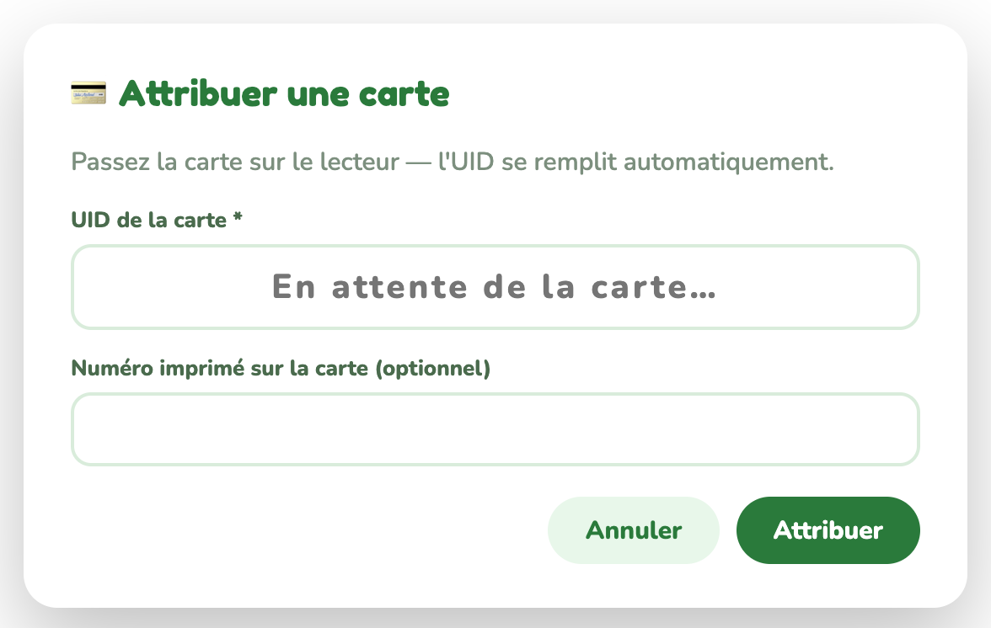
Étape 2 — Lui donner une carte
Sur la fiche qui vient de s'ouvrir : « + Attribuer une carte »
1
Posez la carte neuve sur le lecteur
Le champ vert se remplit tout seul. Ne tapez rien au clavier.
2
Le numéro imprimé est facultatif
1
Utile si vos cartes portent un numéro visible.
2
3
Cliquez sur « Attribuer »
3
La carte est active immédiatement.
Un enfant = une seule carte active
Notes:
Si le logiciel refuse : l'enfant a deja une carte, utiliser 'Carte perdue'.

Slide 12
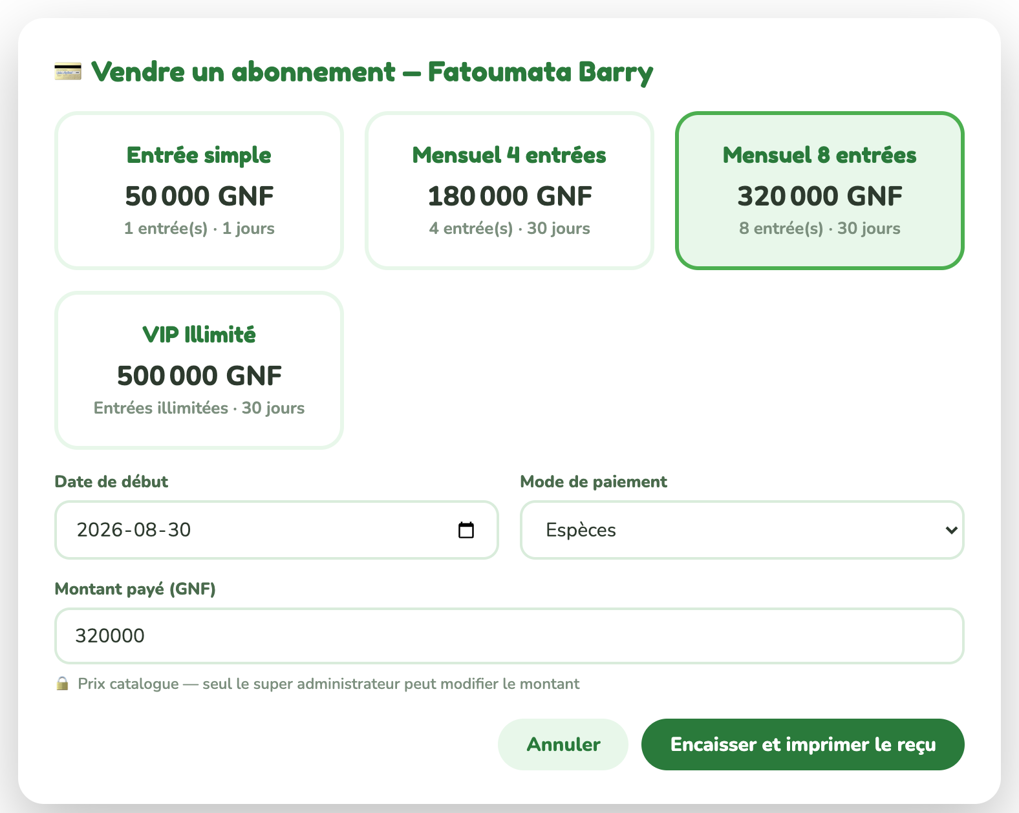
Étape 3 — Encaisser
Sur la fiche : bouton jaune « Vendre un abonnement »
1
Choisissez la formule
Elle se met en vert quand elle est sélectionnée.
1
2
Choisissez le paiement
Espèces, Orange Money, MTN MoMo ou carte.
3
Le montant est bloqué
2
Vous ne pouvez pas le changer : c'est le prix du parc. Cela vous protège.
3
4
Encaissez
4
Le reçu s'imprime tout seul, avec votre nom dessus.
Notes:
Rappeler : le montant bloque protege l'employe autant que le parc.

Slide 13
Étape 4 — L'enfant entre
Il pose sa carte tout de suite : c'est déjà actif
C'est terminé.
Le parent est inscrit, il a payé, son enfant joue.
Vous avez fait les quatre étapes seul, en deux minutes, sans appeler personne.
L'abonnement est décompté automatiquement à chaque passage : il vous reste juste à poser la carte, les prochaines fois.
Notes:
Fin du parcours d'inscription. Enchainer sur la carte perdue.

Slide 14
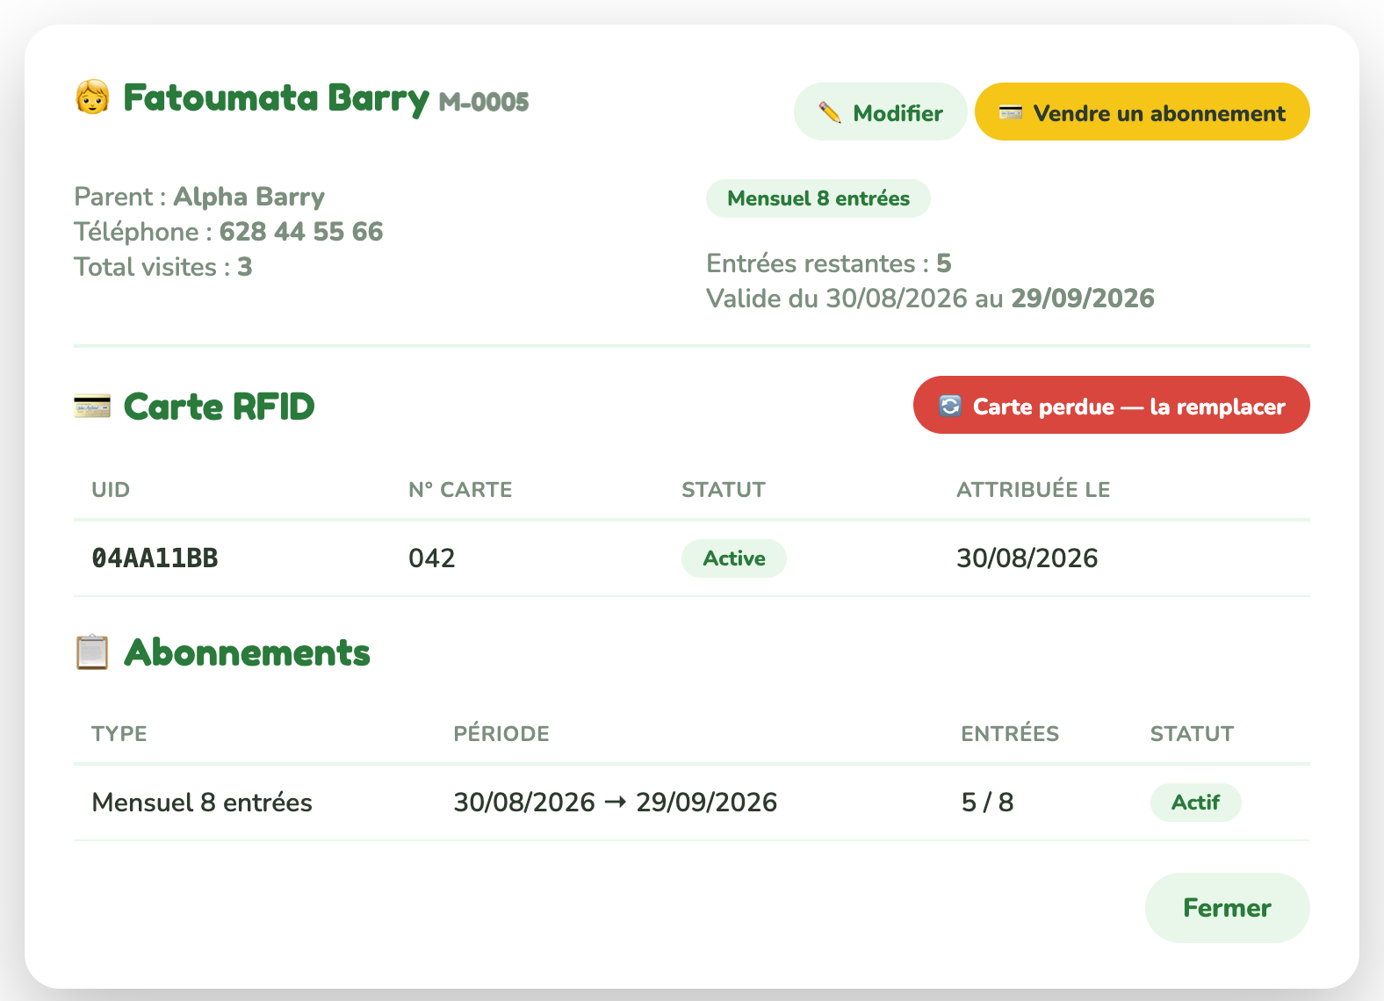
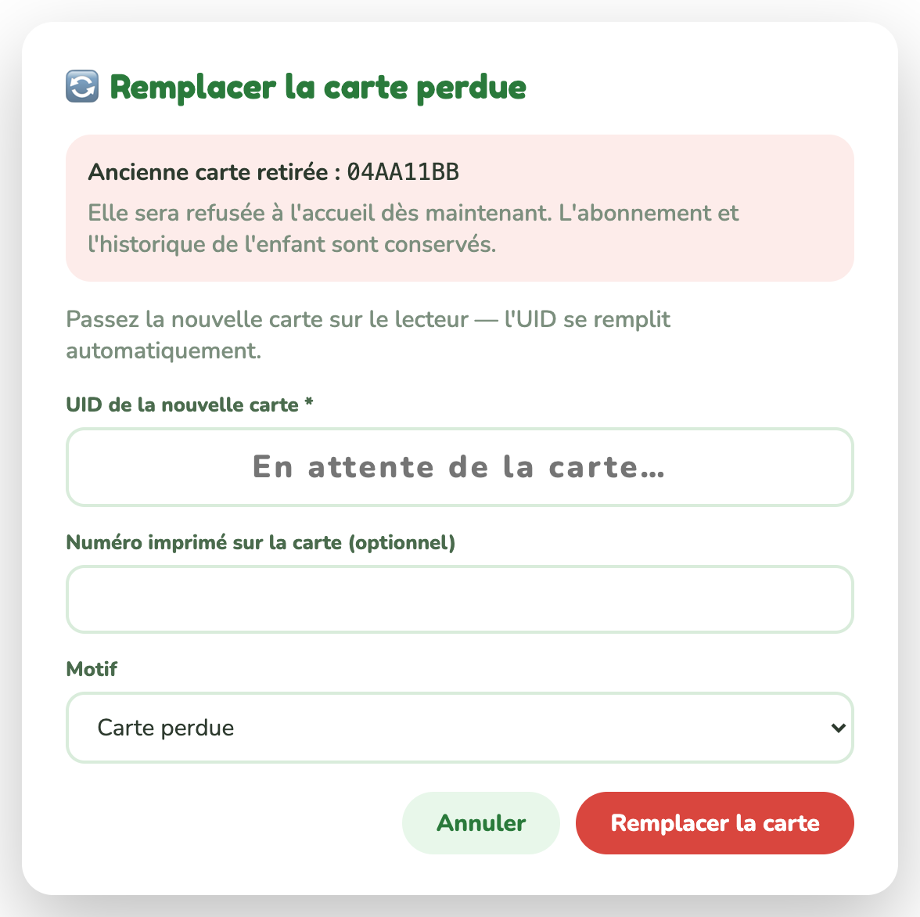
Une carte perdue ? On la remplace
Ouvrez la fiche de l'enfant : bouton rouge « Carte perdue — la remplacer »
Ne créez JAMAIS une deuxième fiche pour le même enfant.
Vous perdriez son abonnement, ses entrées restantes et son historique.
1
Ouvrez la fiche de l'enfant
Menu Membres, puis « Ouvrir ».
2
Posez la nouvelle carte
1
2
Le champ vert se remplit tout seul.
3
Validez
L'ancienne carte est refusée dès cet instant. L'abonnement et les entrées restantes sont conservés.
Notes:
Si le parent retrouve l'ancienne carte : la reposer sur la fiche, elle se reactive.

Slide 15
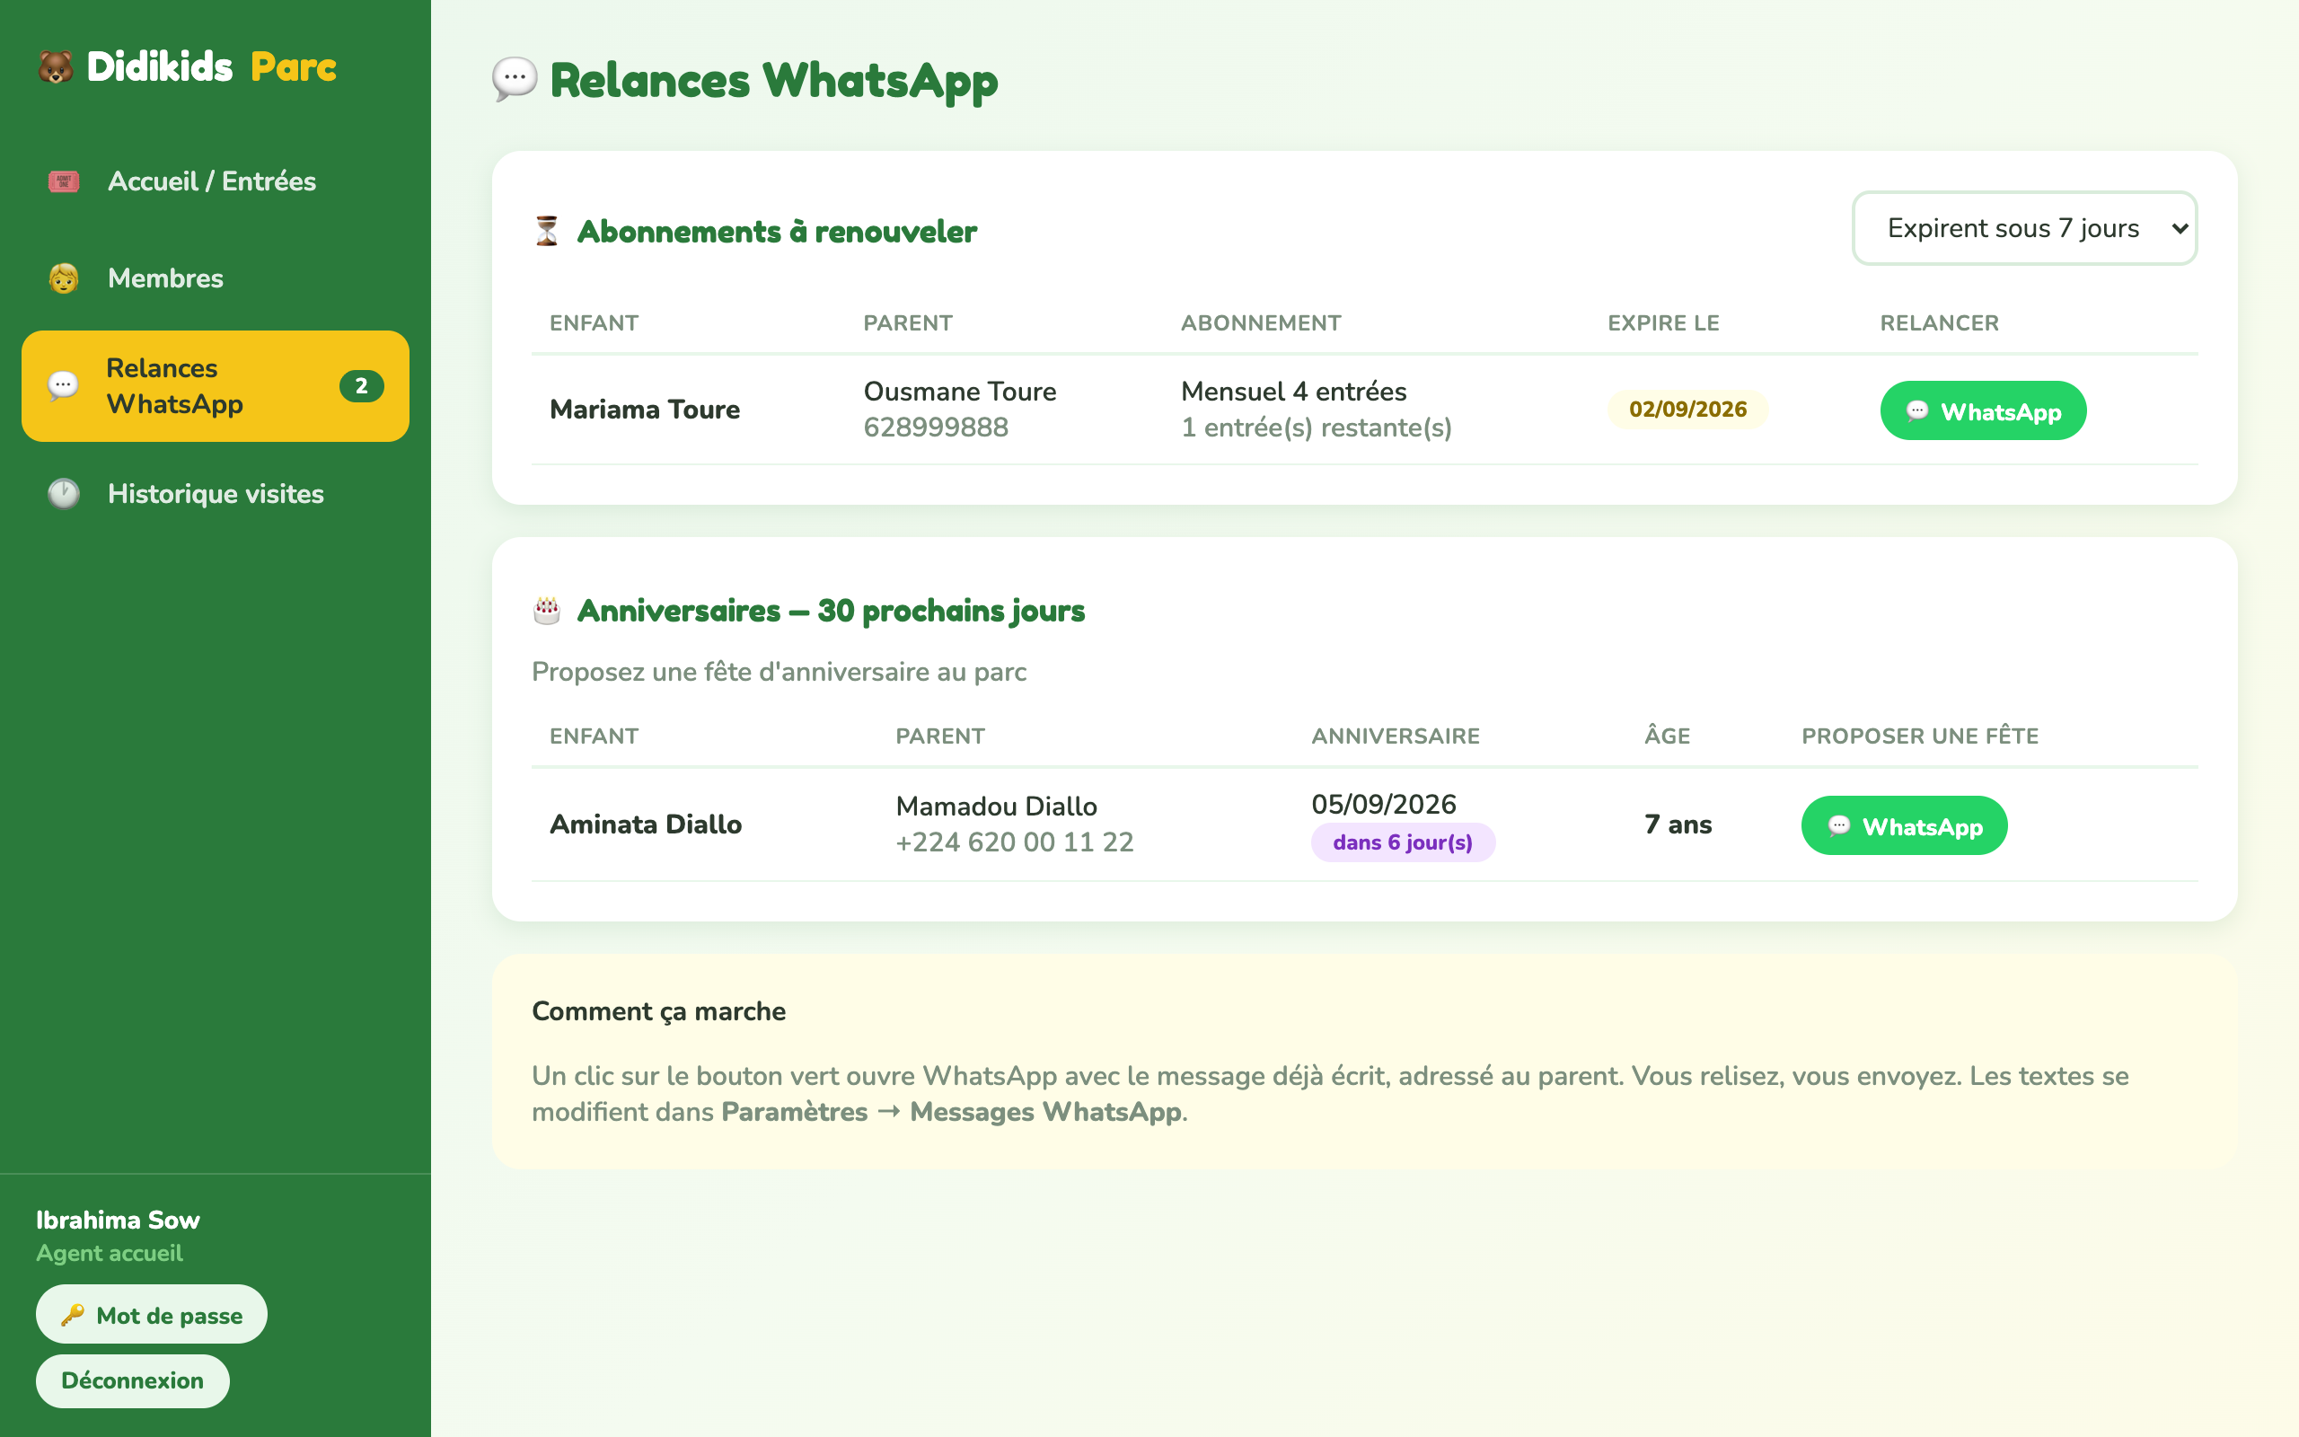
Appeler les parents
Menu « Relances WhatsApp » — le chiffre indique combien de parents appeler
1
Le compteur du menu
Le nombre de parents à contacter aujourd'hui.
1
2
2
Abonnements à renouveler
Un clic sur le bouton vert ouvre WhatsApp, message déjà écrit.
3
3
Anniversaires à venir
Proposez une fête au parc : c'est une vente facile.
Relisez toujours le message avant d'envoyer et ajoutez un mot personnel.
Notes:
Faire cette tache a un moment calme de la journee.

Slide 16
Les 5 règles d'or
1
Chaque action porte votre nom
entrées, encaissements : tout est enregistré
2
Ne prêtez jamais votre compte
même à un collègue, même cinq minutes
3
Les prix ne se négocient pas
le montant vient du catalogue, il est bloqué
4
Une carte = un enfant
carte perdue : on remplace, on ne recrée pas la fiche
5
Ne fermez pas la fenêtre noire
c'est le moteur du logiciel
Notes:
A afficher au comptoir.

Slide 17
En cas de problème
Trois pannes courantes, trois solutions
L'écran ne s'ouvre pas
Vérifiez que la fenêtre « Didikids Parc - Serveur » est ouverte dans la barre des tâches. Sinon, double-cliquez sur l'icône du Bureau.
Le lecteur ne réagit pas
Débranchez puis rebranchez le lecteur USB et relancez « Lecteur RFID ». En attendant, tapez le numéro de la carte à la main.
Un menu a disparu
Ce n'est pas une panne : chacun voit uniquement les pages qui le concernent. Le reste est réservé au responsable.
En cas de doute, appelez le responsable. Aucune question n'est bête.
Notes:
Laisser le numero du responsable affiche au comptoir.

Slide 18
Des questions ?
Posez la carte.
Lisez la couleur.
Didikids Parc — parce que chaque enfant mérite de s'épanouir
Notes:
Terminer par une mise en pratique sur le vrai lecteur.

